Slide 1
SlimeBreak
슬라임 깨부시기
2015180048 김홍일

Slide 2

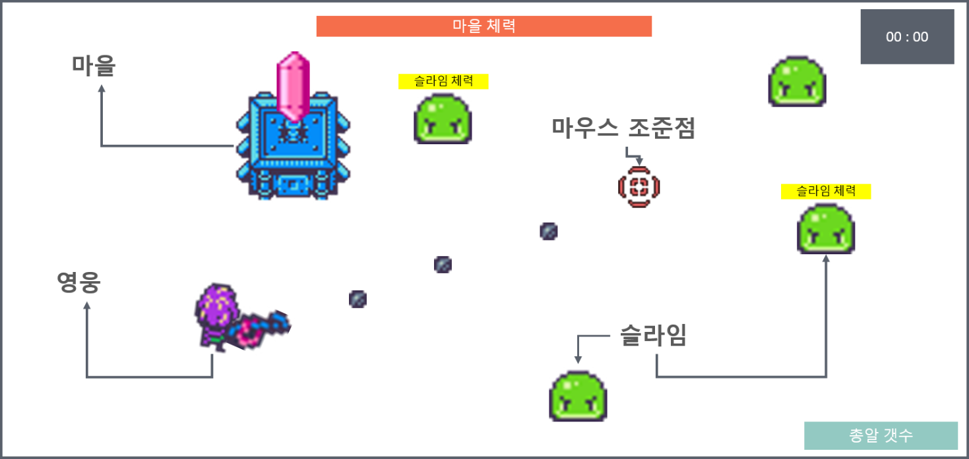


게임 소개
게임 소개 / 개발 진척도 / 후기
SlimeBreak
마을로 침공하는 슬라임을 깨부셔라!!!
S
L
I
M
E
B
R
E
A
K
로 영웅을 움직이고!
로 조준해서!
을 깨부시자!

Slide 3
개발 진척도
게임 소개 / 개발 진척도 / 후기
내용 | 최소 범위 | 추가 범위
캐릭터 컨트롤 | 8방향(좌우상하, 대각선 4방향) 마우스 방향에 맞추어 처리 마우스로 사격, 마우스 방향으로 총알 발사 | 마우스 방향에 따른 캐릭터 무기 8방향 회전
캐릭터 기술 | 왼쪽 마우스 버튼 클릭시 총알 발사 | 오른쪽 마우스 버튼 클릭시 폭탄 던지기
적 / 맵 | 슬라임 종류 1개 스테이지 종류 1개 | 슬라임에 색깔을 사용한 구분을 두어 죽으면 하위 슬라임으로 분할
적 AI | 마을을 향해 최소 경로로 돌진한다. | 최소 경로로 돌진하면서 이리저리 랜덤하게 뛴다.
난이도 | 시간 증가 시 슬라임 리스폰 확률, 체력 및 이동속도 증가 | 시간 증가시 다양한 상위 레벨의 슬라임 추가
게임 기능 | 마을 피격시 마을 체력 감소 슬라임 제거마다 점수 획득 레벨 증가시 슬라임 능력치 증가 | 슬라임 총알 피격시 뒤로 밀리는 넉백효과 슬라임 제거시 일정 확률로 골드 드랍 골드를 이용한 타워 설치
사운드 | 전투 배경음, 사격, 캐릭터 걷는 소리, 총알 피격 소리, 슬라임 터지는 소리
애니메이션 | 사격, 캐릭터 이동, 슬라임 이동, 슬라임 터지기 등 약 5종 이상 | 미사일 투하, 수류탄 등 다양한 모션 추가
S
L
I
M
E
B
R
E
A
K

Slide 4
후기
게임 소개 / 개발 진척도 / 후기
S
L
I
M
E
B
R
E
A
K
잘된 점
8방향 움직임 등 잘 삼각함수를 잘 이용한 거 같다.
총알 피격, 슬라임 터지기등 적절한 이펙트와 애니메이션을 구현했다.
아쉬운 점
맵 등 좀 더 디자인적으로 예쁘지 못해서 아쉽다.
게임 레벨 기획 등 좀 더 밸런스가 적절하게 유지됐으면 좋겠다.

